Slide 1
Werken bij de overheid
Career Lunch – 20/02/2024
Je talenten stimuleren en bijdragen aan het België van morgen begint bij Werkenvoor.be

Slide 2
Wat komt er aan bod in deze sessie?
Wie of wat is Werkenvoor.be?
Waarom werken bij de federale overheid en welke jobs zijn er?
Hoe solliciteren?
De fasen van de selectieprocedure: welke testen?
Verschillende mythes
Gelijke kansen en inclusie
Vragen?

Slide 3
Wie of wat is Werkenvoor.be?

Slide 4
Wij werven nieuw talent aan voor:
de federale overheid
gemeenschappen
gewesten
instellingen van openbaar nut vb. FAVV, War Heritage Institute,…
Wij organiseren ook testen voor de veiligheids- en bewakingssector alsook taaltesten.
Onze site is ook een vacaturekanaal voor andere publieke organisaties: www.werkenvoor.be

Slide 5
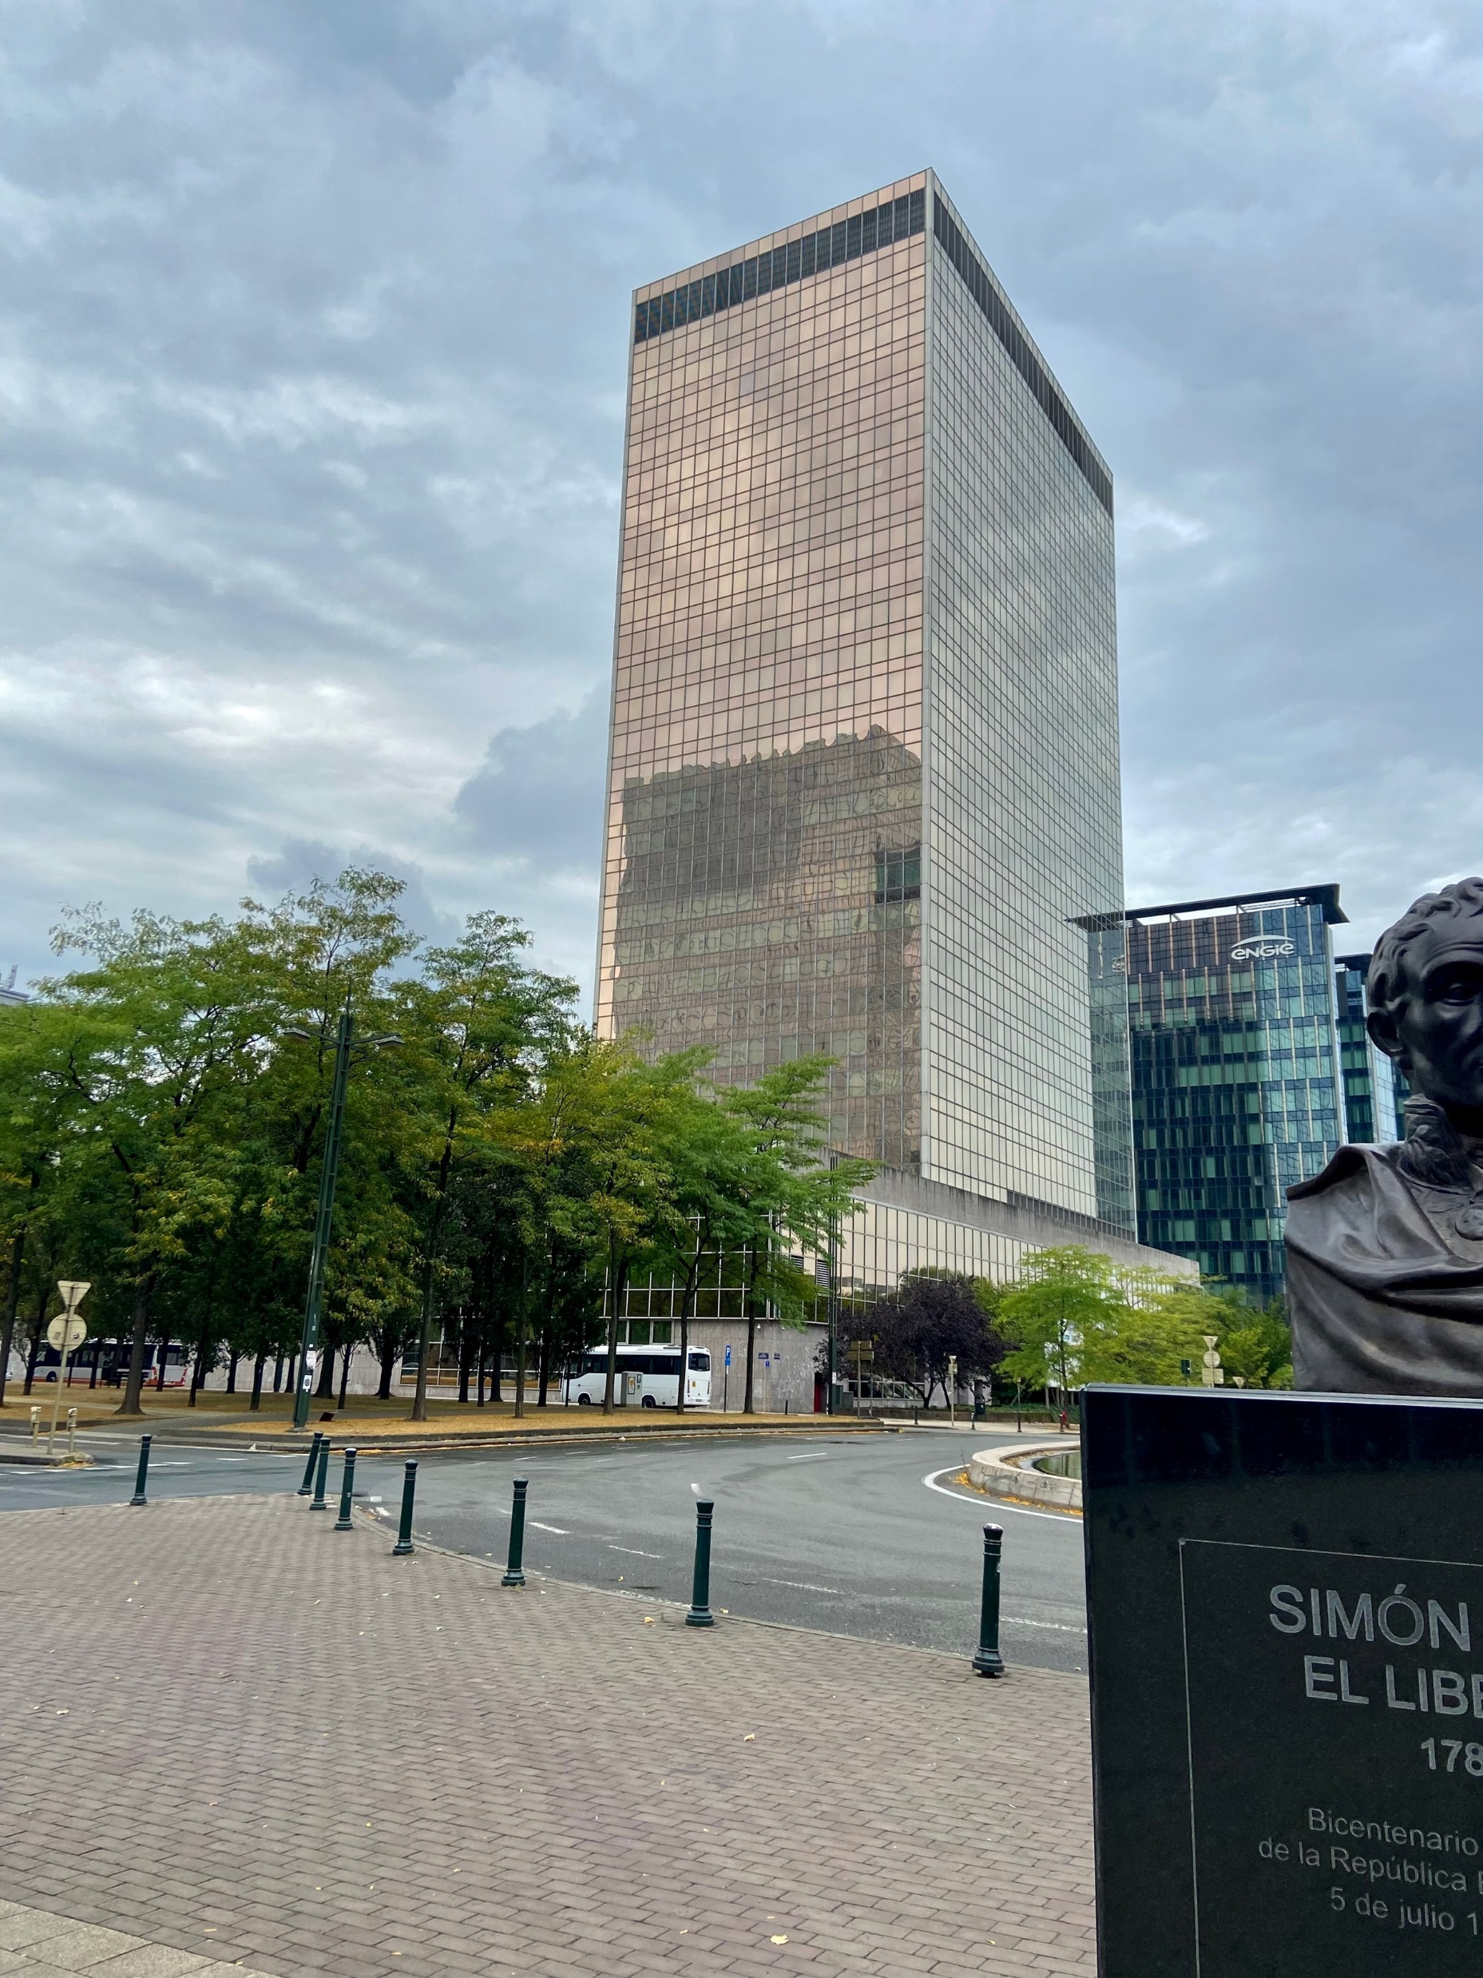
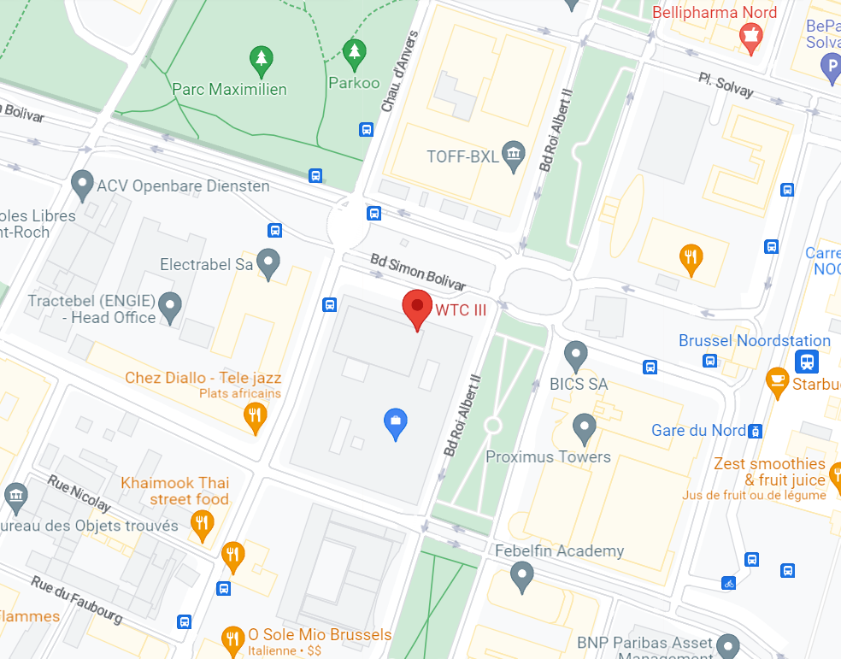
FOD BOSA - Werkenvoor.be
Simon Bolivarlaan 30, bus 1 - 1000 Brussel
Dichtbij het Noordstation

Slide 6
Waarom Werkenvoor.be?

Slide 7
Maatschappelijk relevant
Uitgebreid aanbod van interne opleidingen
Evenwicht tussen professioneel en privéleven
Diversiteit
Aantrekkelijk salaris
Interessante jobinhoud
Carrièrekansen

Slide 8
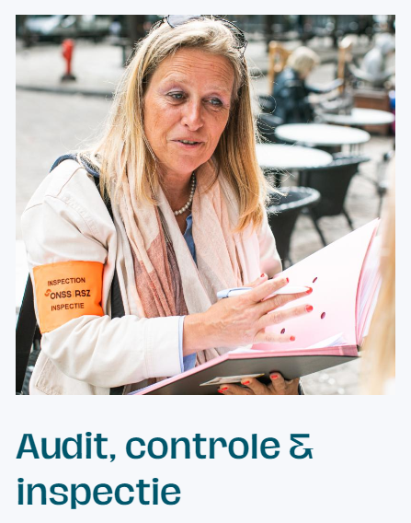
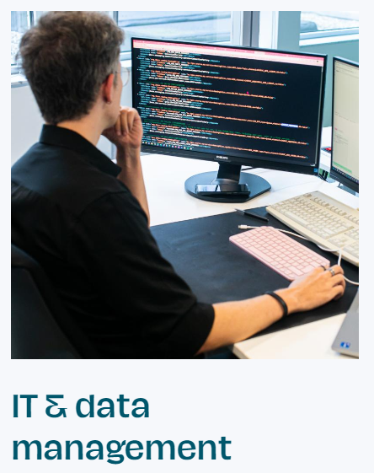
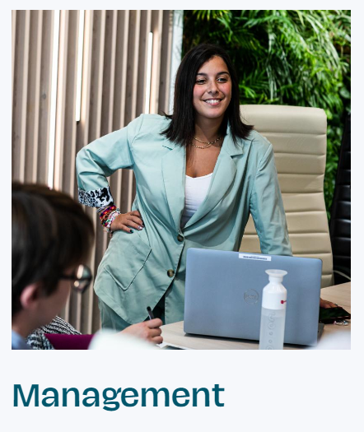
Wat je talent ook is, via Werkenvoor.be vind je zeker een plek

Slide 9
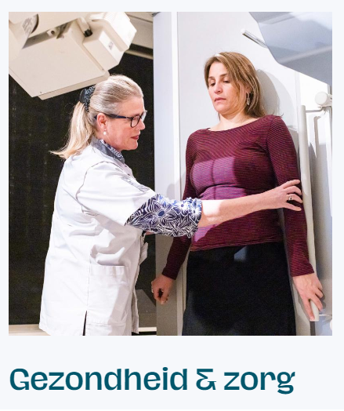
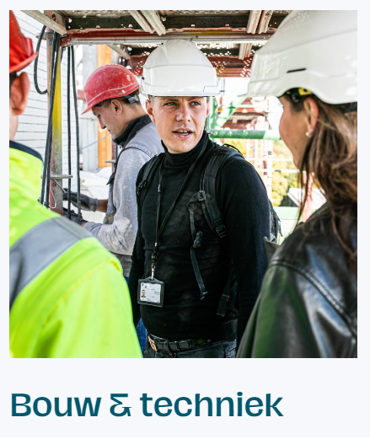
Wat je talent ook is, via Werkenvoor.be vind je zeker een plek

Slide 10
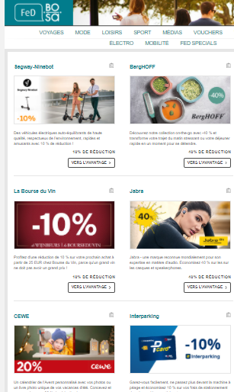
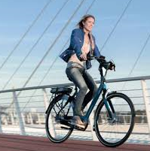
Voordelen?

Slide 11
Welke profielen werven we aan?

Slide 12
Schrijf je in voor onze wekelijkse nieuwsbrief
Uiteenlopende jobs
14 dagen om te solliciteren

Slide 14
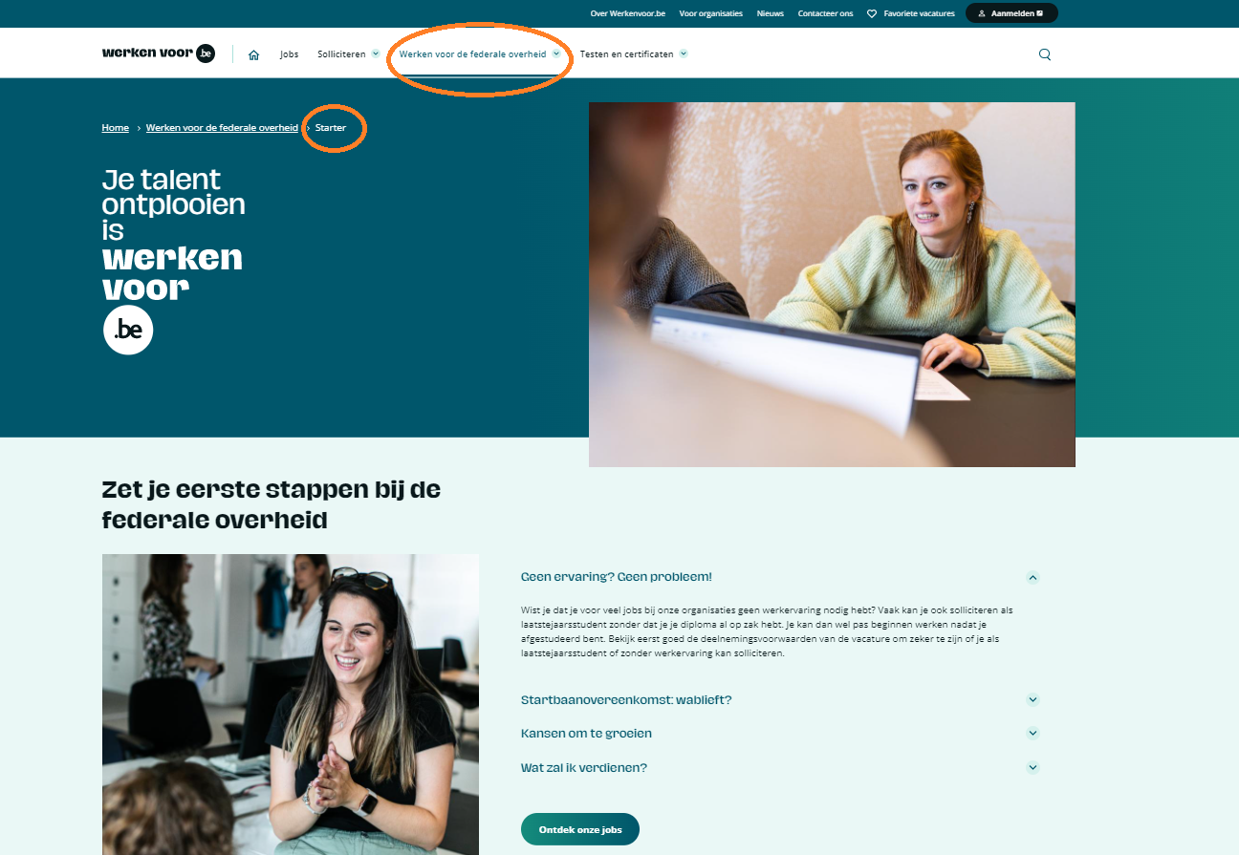
Laatstejaarsstudent?
Je hebt nog geen diploma, maar je staat te popelen om de arbeidswereld te verkennen?
Geen probleem. Als laatstejaarsstudent kan je al solliciteren voor een hele reeks jobs vóórdat je afstudeert.

Slide 15
Hoe solliciteren?

Slide 16
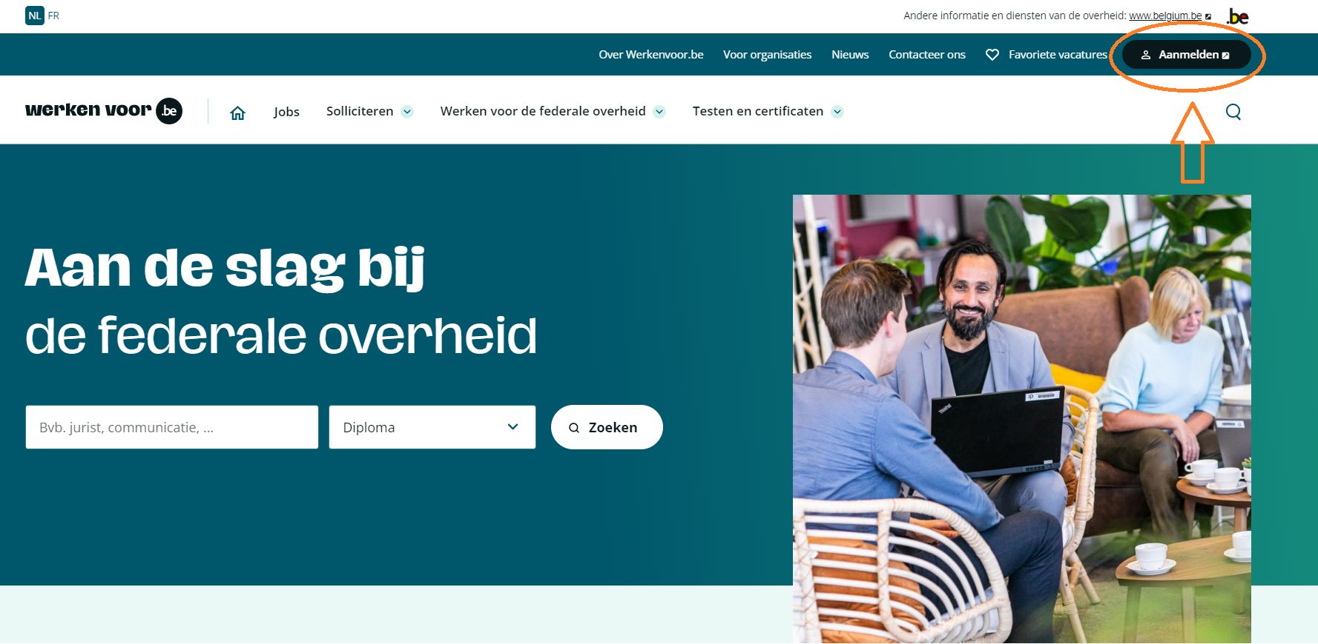
Registreer via de knop ‘Aanmelden’ en vul je cv in

Slide 17
Maak je cv aan en vul deze in

Slide 18
Wanneer je in je laatste jaar zit, laad dan je inschrijvingsbewijs op.

Slide 19
Duid aan dat je onze nieuwsbrief wil ontvangen.

Slide 20
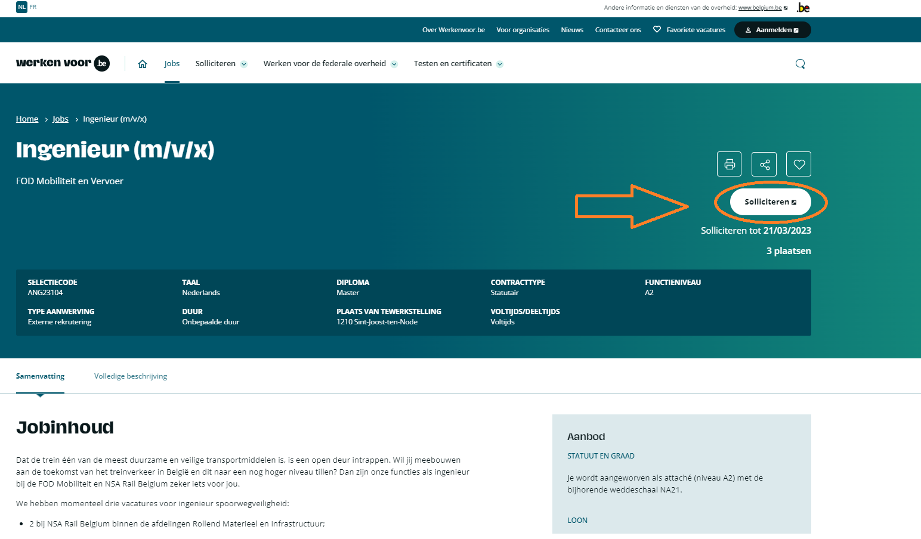
Wanneer je cv correct is ingevuld en bewaard, dan ben je klaar om te solliciteren!

Slide 21
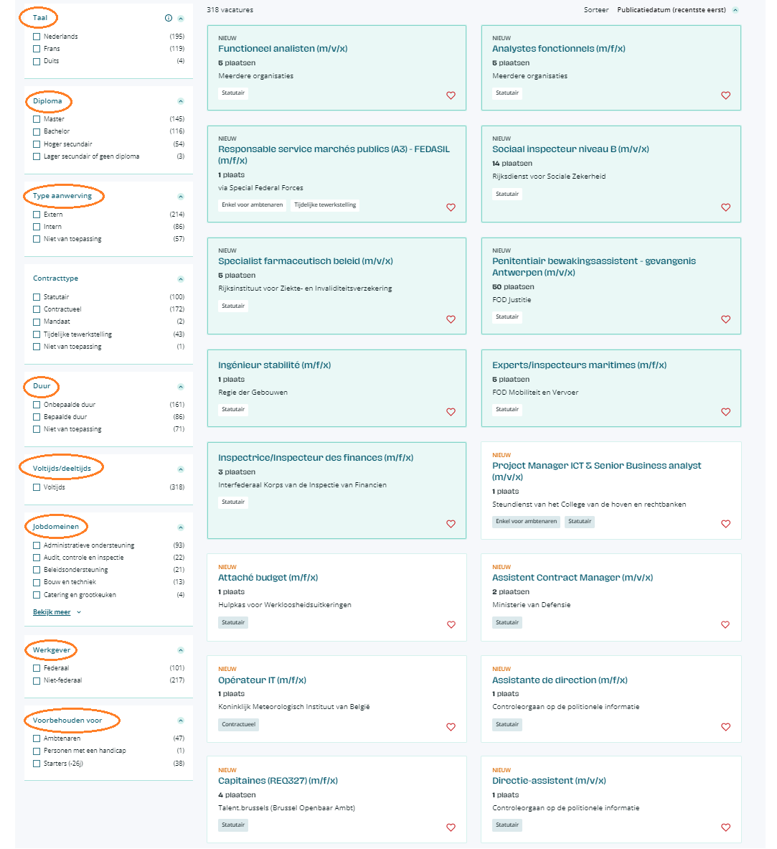

Slide 22
Bijna alle stappen verlopen online
Solliciteren
Een datum voor een testsessie kiezen
Resultaten ontvangen
Feedback krijgen
Je moet je enkel naar Brussel verplaatsen om testen af te leggen.
Sommige interviews gaan online door. Wanneer dit zo is dan staat dit steeds vermeld in de functiebeschrijving.

Slide 23
Je sollicitatie voor een functie is geldig wanneer:
je binnen de termijn hebt gesolliciteerd
je profiel voldoet aan de deelnemingsvoorwaarden
je je diploma (of inschrijvingsbewijs) hebt opgeladen in je dossier
je, indien ervaring vereist is, deze ook in je dossier hebt aangevuld.

Slide 24
Testen – de fasen van het selectieproces

Slide 25
Tijdens de selectieprocedure word je verzocht één of meer testen af te leggen

Slide 26
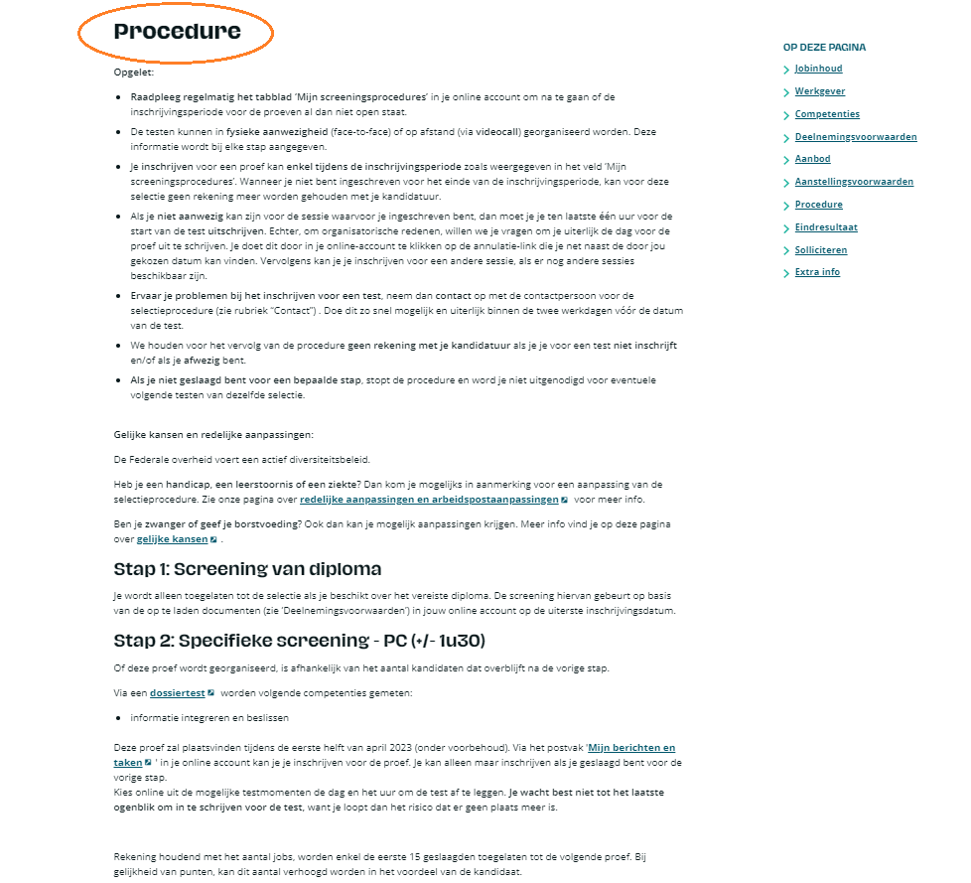
Ontdek voor elke vacature de procedure

Slide 27
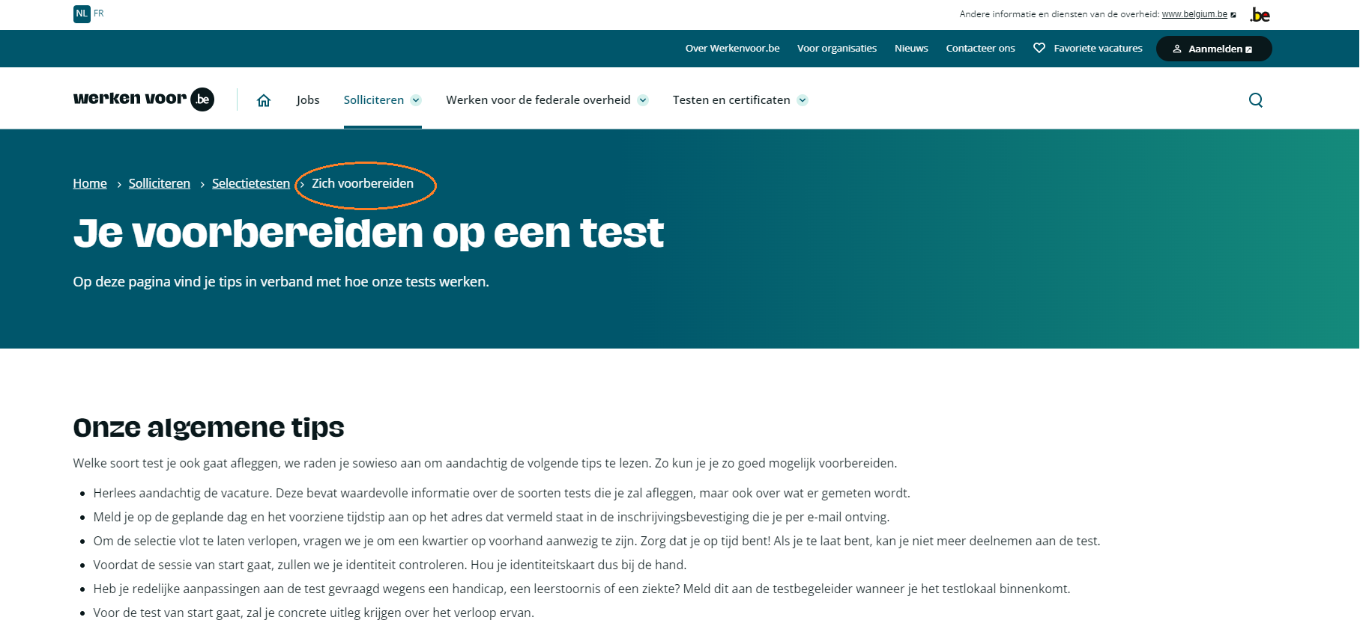
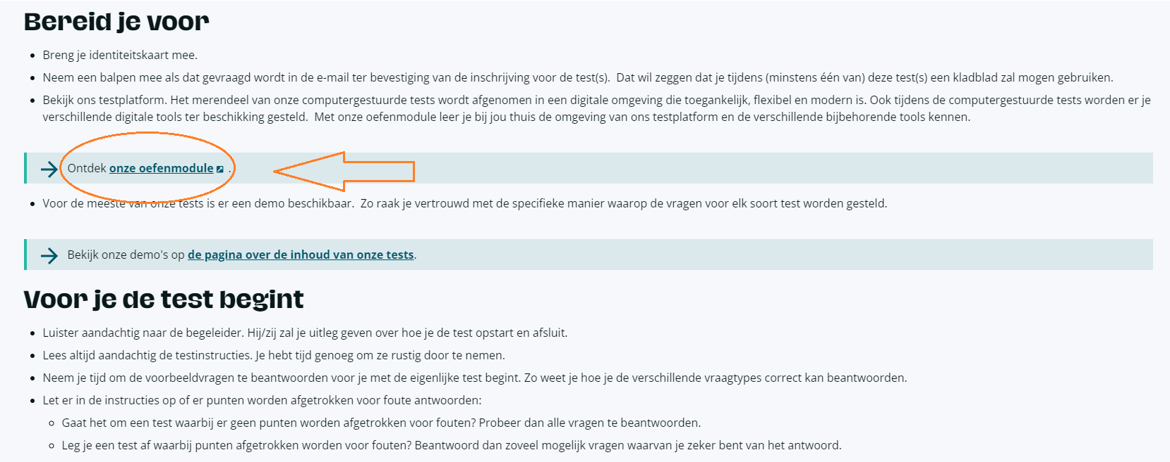
Maak jezelf vertrouwd met de testomgeving door de oefenmodule te ontdekken

Slide 28
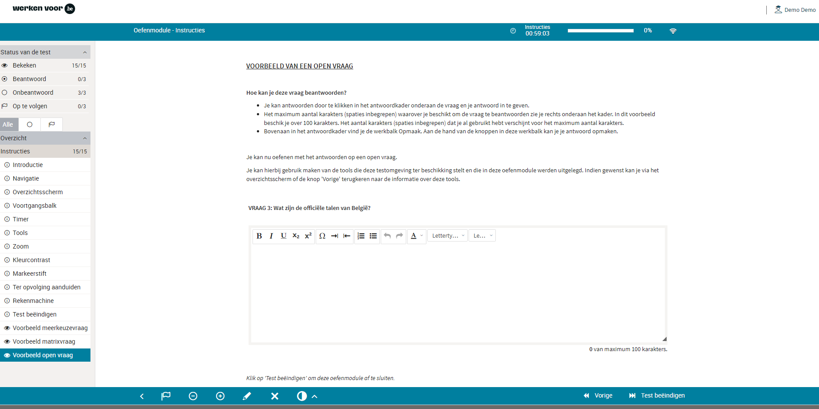

Slide 29
De stappen van de selectie
Stap 1: Screening van diploma en/of benoemingsbesluit
Stap 2: Screening van vereiste ervaring (enkel indien ervaring vereist is)
Stap 3: Specifieke screening
Soms wordt als eerste specifieke screening een geïnformatiseerde proef georganiseerd.
De specifieke screening bevat steeds een interview (online of ter plaatse).
➔ Resultaten

Slide 30
Stap 1: Deelnemingsvoorwaarden
Diploma
Inschrijvingsattest laatstejaarsstudent
Ervaring

Slide 31
Stap 2: Specifieke screening
PC test
Interview
Situatie
Taak
STAR
Interview
Actie
Resultaat

Slide 32
Na afloop van de testen
Resultaten beschikbaar in je online dossier.
Na het ontvangen van je resultaat van dit gedeelte kan je binnen twee maanden schriftelijk feedback vragen.

Slide 33
Einde van de procedure
Laureatenlijst
Jobaanbieding
Indiensttreding

Slide 34
Nieuw!
Algemene reserves per opleidingsniveau
> Niveau A = Master
> Niveau B = Bachelor
> Niveau C = Hoger secundair
Jong afgestudeerden en ervaren profielen
Eén keer per jaar.

Slide 35
Voor jongeren
Startbaanovereenkomst:
CBD voor jongeren tot 26 jaar
eenvoudige en snelle procedure
functie op maat
geen ervaring vereist.

Slide 36
Mythes

Slide 37
Ik moet tweetalig zijn om bij de federale overheid te kunnen werken.
Geen tweetaligheid vereist. Maar kennis van het Frans kan een pluspunt zijn, omdat je in een tweetalige omgeving werkt.
Kennis van de tweede landstaal kan vereist zijn voor bijvoorbeeld een functie
als vertaler
als Calltaker bij de 112-centrale (in Brussel)
in de diplomatieke carrière.

Slide 38
Wanneer ik bij de overheid aan de slag ga, is het voor het leven en altijd op dezelfde plaats…
Nee, de federale administratie is modern en biedt interessante perspectieven voor ontwikkeling, verandering van baan (binnen je organisatie of bij een andere), persoonlijke ontwikkeling of zelfs tijdelijke opdrachten bij andere organisaties.
En je bent ook vrij om de administratie te verlaten voor andere uitdagingen.

Slide 39
Ik moet Belg zijn om te kunnen solliciteren voor een functie bij de federale overheid.
Als je geslaagd bent voor een statutaire selectieprocedure, moet je op de datum van je aanstelling de Belgische nationaliteit hebben of de nationaliteit van een andere staat die deel uitmaakt van de Europese Economische Ruimte of Zwitserland.
Als je laureaat bent in een contractuele selectieprocedure, hoef je geen nationaliteitsvoorwaarden te vervullen bij je aanstelling.
Let op! Voor bepaalde functies, zoals gevangenisbewaker of diplomaat, is de Belgische nationaliteit wel vereist.

Slide 40
Gelijke kansen en inclusie

Slide 41
Inclusie
De diversiteit van de Belgische arbeidsmarkt weerspiegelen.

Slide 42
Redelijke aanpassingen
3 maatregelen voor personen met een handicap:
redelijke testaanpassingen
voorrang bij aanwerving
het doorsturen van verzoeken om aanpassing van de werkplek.
Geef in je online sollicitatie aan dat je redelijke aanpassingen wil.

Slide 43
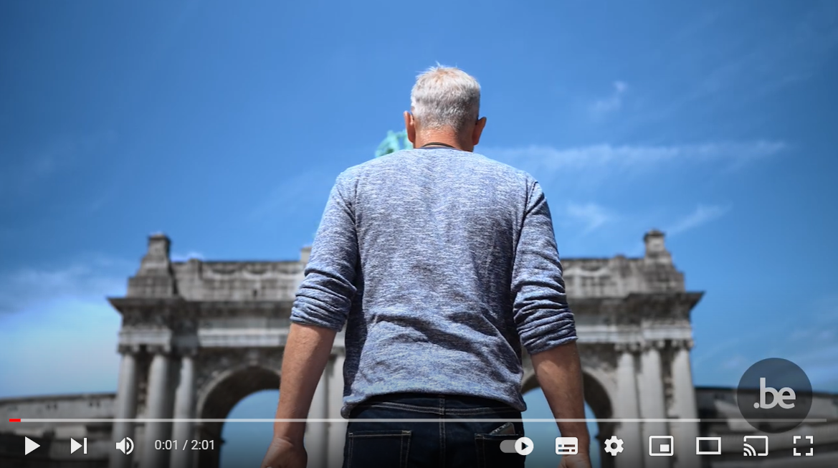
Onze filmpje : ‘Werken voor de federale overheid begint op werkenvoor.be’

Slide 44
Volg onze social media accounts!

Slide 45
Bedankt voor jullie aanwezigheid en aandacht!
Jade Bracke
Consultant Selectie & Rekrutering – Werkenvoor.be
T +32 (0)2 740 82 16 jade.bracke@bosa.fgov.be

